Slide 1
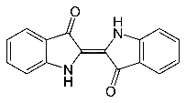
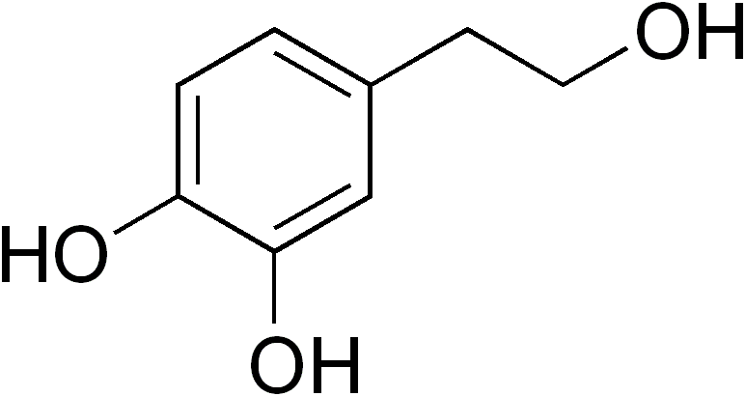
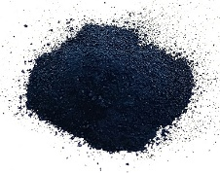


おおさかカーボンニュートラルビジネスネットワーク会員企業
バイオ
ものづくり
糖を原料としたバイオ化学品
会社名
マイクロバイオファクトリー株式会社
本社・大阪の拠点
大阪市
会社
紹介
マイクロバイオファクトリー株式会社は、2018年の創業以来、
バイオマス由来の糖を原料に微生物発酵で各種化学品を生産する技術開発をしています。現在はインディゴ染料やナイロン原料、化粧品原料等様々な有用物質の生産開発に取り組んでいます。
技術
詳細
インディゴ
ヒドロキシチロソール
■ アパレル染料
■ 高機能粘接着剤原料
■ 化粧品・健康食品原料
化学品のバイオものづくりで脱炭素に貢献します。
期待する技術の活用方法・連携先
問い合わせ先
・インディゴ染料の用途開拓
・ヒドロキシチロソールの化粧品
用途開拓
大阪府商工労働部成長産業振興室
産業創造課グリーンビジネスG
〒559-0855
大阪市住之江区南港北1-14-16
大阪府咲洲庁舎25階
TEL：06-6210-9484
メールアドレス：green@gbox.pref.osaka.lg.jp
令和8年3月10日時点

